Slide 1
网络安全
崔竞松
网络安全学院
jscui@whu.edu.cn
QQ: 106310240

Slide 2
第11章 入侵检测技术 重点回顾
入侵检测技术概述
入侵检测分类与评估
入侵检测产品

Slide 3
第12章 VPN技术
VPN是一种新型的网络安全传输技术。本章介绍VPN的概念、VPN的协议及VPN的应用。

Slide 4
第12章 VPN技术
12.1 VPN概述
12.2 VPN的分类
12.3 VPN使用的协议与实现

Slide 5
12.1 VPN概述
第12章 第1节
VPN的概念
  VPN即虚拟专用网
  它是依靠ISP(Internet服务提供商)和其他NSP(网络服务提供商)，在公用网络中建立专用的数据通信网络的技术

Slide 6
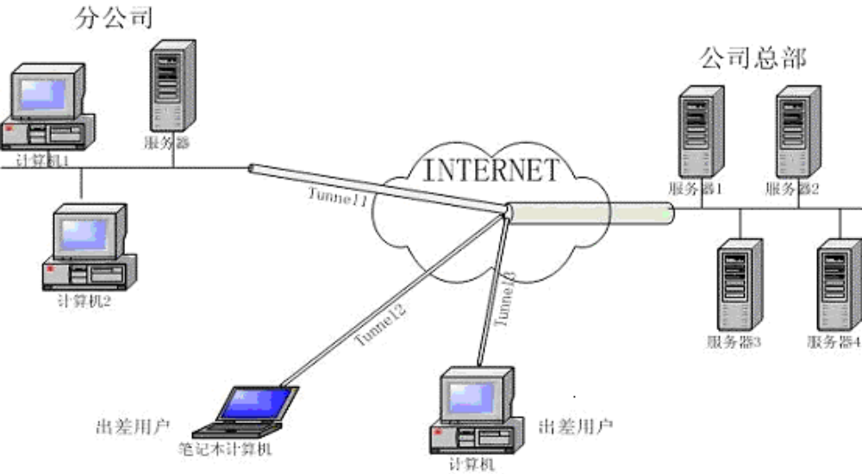
12.1 VPN概述
第12章 第1节

Slide 7
12.1 VPN概述
第12章 第1节
VPN的概念
  在该网中的主机将不会觉察到公共网络的存在，仿佛所有的主机都处于一个网络之中。公共网络仿佛是只由本网络在独占使用
  VPN使用户节省了租用专线的费用。除了购买VPN设备外，企业所付出的仅仅是向企业所在地的ISP支付一定的上网费用，也节省了长途电话费

Slide 8
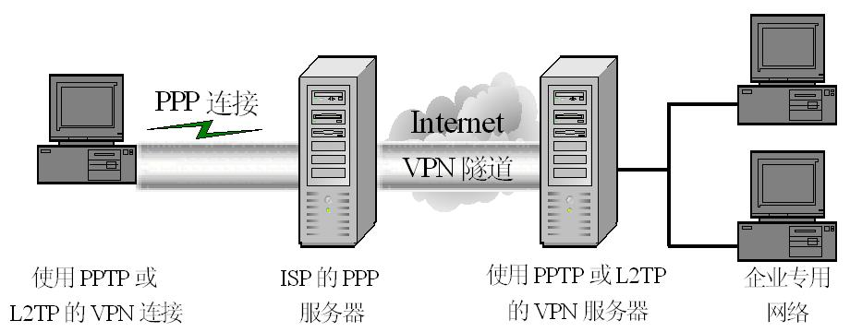
12.1 VPN概述
第12章 第1节
VPN的组成
Notes:
PPP是点对点的连接协议。这种连接建立之后，将给两点分别分配IP地址，使用这个IP可以进行两点之间的通讯。互联网最初的“拨号上网”方式说的就是它。

Slide 9
12.2 VPN的分类
第12章 第2节
远程访问虚拟网（Access VPN）
企业内部虚拟网（Intranet VPN）
企业扩展虚拟网（Extranet VPN）

Slide 10
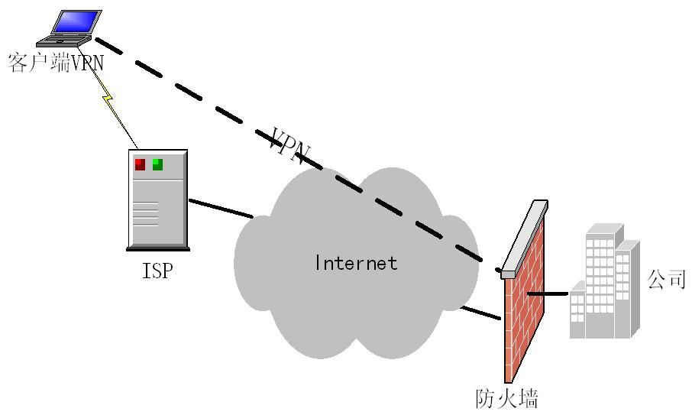
12.2 VPN的分类
第12章 第2节
远程访问虚拟网（Access VPN）

Slide 11
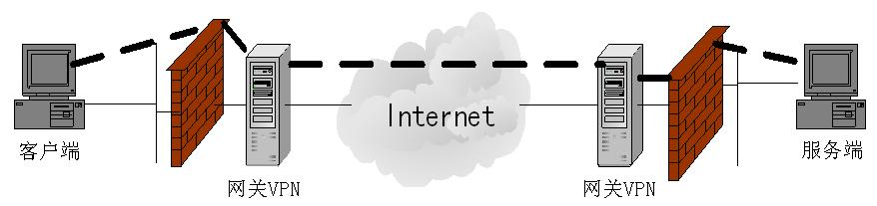
12.2 VPN的分类
第12章 第2节
企业内部虚拟网（Intranet VPN）

Slide 12
12.2 VPN的分类
第12章 第2节
企业扩展虚拟网（Extranet VPN）
  利用VPN技术可以组建安全的Extranet，既可以向客户、合作伙伴提供有效的信息服务，又可以保证自身的内部网络的安全
  此种类型与Intranet VPN没有本质的区别，但它涉及的是不同公司的网络间的通信，所以它要更多的考虑设备的互联、地址的协调、安全策略的协商等问题

Slide 13
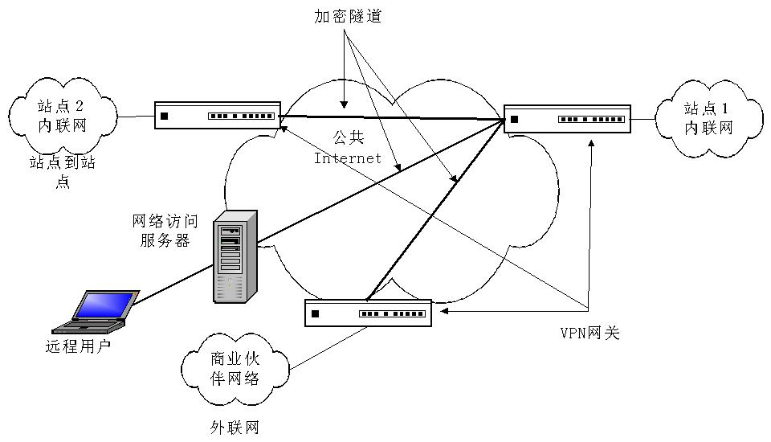
12.2 VPN的分类
第12章 第2节
VPN网关应用

Slide 14
12.3 VPN使用的协议与实现
第12章 第3节
VPN使用三个方面的技术保证了通信的安全性
  身份验证
  隧道协议
  数据加密

Slide 15
12.3 VPN使用的协议与实现
第12章 第3节
VPN的一般验证流程
  客户机向VPN服务器发出请求，VPN服务器响应请求并向客户机发出身份质询
  客户机将加密的响应信息发送到VPN服务器
  如果账户有效，VPN服务器将检查该用户是否具有远程访问权限
  如果该用户拥有远程访问的权限，VPN服务器接受此连接
  在身份验证过程中产生的客户机和服务器公有密钥将用来对数据进行加密

Slide 16
12.3 VPN使用的协议与实现
第12章 第3节
隧道
  VPN的核心是被称为“隧道”的技术
  隧道技术是一种通过使用互联网络的基础设施在网络之间传递数据的方式
  使用隧道传递的数据（或负载）可以是不同协议的数据帧或包，隧道协议将这些其它协议的数据帧或包重新封装在新的包头中发送
  被封装的数据包在公共互联网络上传递时所经过的逻辑路径称为隧道

Slide 17
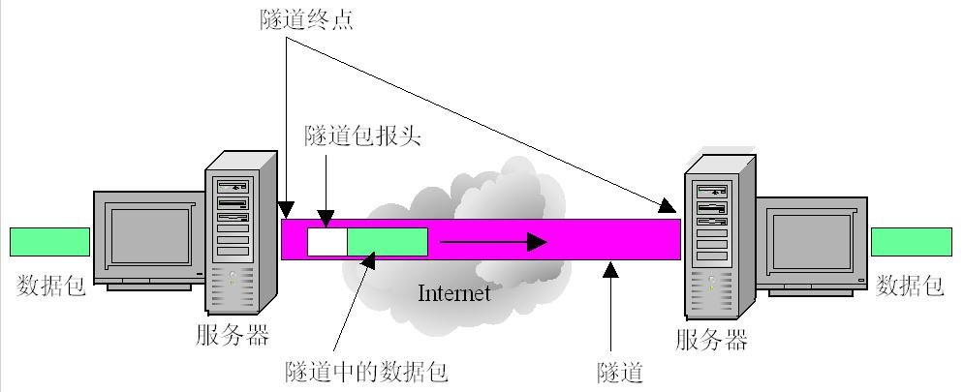
12.3 VPN使用的协议与实现
第12章 第3节
隧道

Slide 18
12.3 VPN使用的协议与实现
第12章 第3节
隧道协议
  点对点隧道协议
    PPTP，Point-to Point Tunneling Protocol
  第2层隧道协议
    L2TP, Layer 2 Tunneling Protocol
  IP安全协议
    IPSec

Slide 19
12.3 VPN使用的协议与实现
第12章 第3节
PPTP
  由3Com公司和Microsoft公司合作开发
  Windows、Linux、Solaris

Slide 20
12.3 VPN使用的协议与实现
第12章 第3节
PPTP
  PPP
    Point to Point Protocol
    点对点通信协议
    IPX、TCP/IP、NetBEUI和AppleTalk

Slide 21
12.3 VPN使用的协议与实现
第12章 第3节
PPP工作流程
  在远程计算机和服务器之间建立帧传输规则，通过该规则的建立，才允许进行连续的通信(通常称为“帧传输”)
  远程访问服务器通过使用PPP协议中的身份验证协议(如：MS-CHAP、EAP、CHAP、SPAP、PAP等)，来验证远程用户的身份
  身份验证完毕后，如果用户启用了回拨，则远程访问服务器将挂断并呼叫远程访问客户机，实现服务器回拨
  “网络控制协议”(NCP)启用并配置远程客户机，使得所用的LAN协议与服务器端进行PPP通信连接
Notes:
当PPP连接的各步骤成功地完成后，远程访问客户机和服务器就可以从写入Windows Sockets、RPC或NetBIOS编程接口的程序中传送数据

Slide 22
12.3 VPN使用的协议与实现
第12章 第3节
PPTP协议概述
  PPTP协议是PPP协议的扩展
  增强了PPP协议的认证、压缩和加密功能
  增加了一个新的安全等级，并且可以通过因特网进行多协议通信
Notes:
PPTP协议在一个已存在的IP连接上封装PPP会话，只要网络层是连通的，就可以运行PPTP协议。PPTP协议将控制包与数据包分开，控制包采用TCP控制，用于严格的状态查询以及信令信息；数据包部分先封装在PPP协议中，然后封装到GRE协议中，用于在标准IP包中封装任何形式的数据包
PPTP协议的主要功能是开通VPN隧道，网络连接还是利用原来的PPP协议拨号连接进行的
除了搭建隧道，PPTP对PPP协议本身并没有做任何修改，只是将用户的PPP帧基于GRE封装成IP报文，在因特网中经隧道传送。PPTP本身也没有重新定义加密机制，但它继承了PPP的认证和加密机制

Slide 23
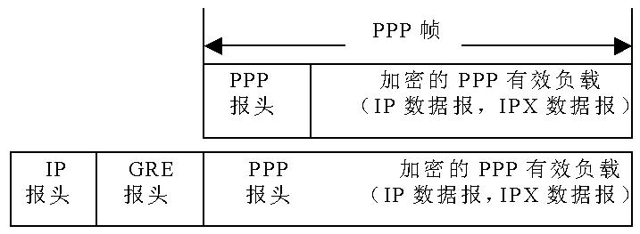
12.3 VPN使用的协议与实现
第12章 第3节
基于PPTP的VPN
  封装服务
    使用一般路由封装(GRE)头文件和IP报头数据包装PPP帧(包含一个IP数据包或一个IPX数据包)
Notes:
在PPTP协议虚拟专用网络中的两个主要服务是“封装”和“加密”。
从图中可以看出PPTP协议的VPN数据封装方式仅是把PPP帧添加了一个用来标识源和目的地址的报头和一个GRE头文件

Slide 24
12.3 VPN使用的协议与实现
第12章 第3节
基于PPTP的VPN
  加密服务
    通过使用从PPP协议的MS-CHAP或EAP-TLS身份验证过程中生成的密钥
    PPP帧以MPPE方式进行加密
    PPTP只是对先前加密了的PPP帧进行封装
Notes:
但PPTP协议本身不提供“加密”服务，PPTP只是对先前加密了的PPP帧进行封装

Slide 25
12.3 VPN使用的协议与实现
第12章 第3节
PPTP协议数据传输过程
  首先远程VPN客户端通过诸如Windows系统的拨号网络中的远程访问服务(RAS)与本地ISP进行PPP因特网连接
  当PPP连接激活后，通过PPTP协议在客户端，连接VPN服务器端的WAN适配器的IP地址或者域名
Notes:
PPTP协议VPN连接的思路通常是先由客户通过PPP协议拨号连接到ISP，然后通过PPTP协议在客户端与目的VPN中心网络服务器之间开通一个专用VPN隧道，把客户的数据传输过去。
当PPP连接激活后，VPN客户再使用VPN连接项进行第二次拨号。此次连接就不再是使用与当地ISP连接的电话号码了，而是直接使用VPN服务器端的WAN适配器的IP地址或者域名，并且客户端使用是VPN端口代替第一次电话拨号所用的COM端口进行连接。

Slide 26
12.3 VPN使用的协议与实现
第12章 第3节
L2TP
  1999年8月，RFC2661
  L2TP也是PPP协议的扩展
  由IETF(Internet Engineering Task Force ，因特网工程任务组)管理，由Cisco、Microsoft、Ascend、3Com和其他网络设备供应商在修改了十几个版本后联合开发并认可
Notes:
因为它具有PPTP协议和L2F协议两者的特点，所以，既支持Client-to-LAN类型的VPN连接，也支持LAN-to-LAN类型的VPN连接。

Slide 27
12.3 VPN使用的协议与实现
第12章 第3节
L2TP
  支持多种协议，用户可以保留原有的IPX、Appletalk等协议或公司原有的IP地址
  允许在物理上连接到不同NAS的PPP链路，在逻辑上的终点为同一个物理设备
  允许第2层连接的终点和PPP会话的终点分别设在不同的设备上
  L2TP能把PPP协议的终点从传统的LAC(L2TP Access Concentrator，第2层隧道协议接入集线器)延伸到LNS(L2TP Network Server，第2层隧道协议网络服务器)
Notes:
在传统的方式中用户通过模拟电话线或ISDN、ADSL与网络访问服务器建立一个第2层的连接，并在其上运行PPP协议，第2层连接的终点和PPP会话的终点均设在同一个设备上(如NAS)。
L2TP主要由LAC(L2TP Access Concentrator，第2层隧道协议接入集线器)和LNS(L2TP Network Server，第2层隧道协议网络服务器)构成。

Slide 28
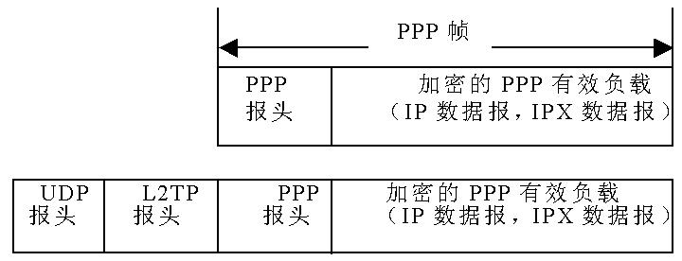
12.3 VPN使用的协议与实现
第12章 第3节
L2TP封装
Notes:
L2TP协议下的VPN网络的两个主要服务也是“封装”和“加密”
对基于IPSec安全协议的L2TP数据包的封装包含“L2TP封装”和“IPSec封装”两层封装。

Slide 29
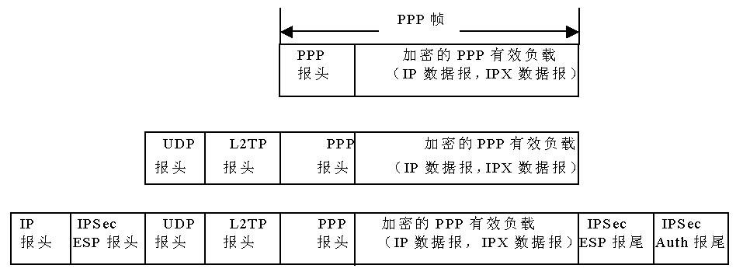
12.3 VPN使用的协议与实现
第12章 第3节
IPSec封装
Notes:
“IPSec封装”则是使用IPSec封装安全措施负载量(ESP)头文件和尾文件、提供消息完整性和身份验证的IPSec身份验证尾文件，以及最后的IP头数据包装L2TP结果消息。
基于L2TP协议下的“加密”是通过使用在IPSec身份验证过程中生成的密钥，使用IPSec加密机制加密L2TP消息。

Slide 30
12.3 VPN使用的协议与实现
第12章 第3节
PPTP与L2TP比较
  网络基础
    PPTP：IP网络
    L2TP：面向数据包的点对点的连接
      例如：IP ，帧中继永久虚拟电路（PVCs）,X.25虚拟电路（VC）或ATMVC
  隧道
    PPTP：单一隧道 ，不支持隧道验证
    L2TP：支持多隧道和隧道验证
  压缩头的开销
    PPTP/L2TP ：6/4 byte

Slide 31
12.3 VPN使用的协议与实现
第12章 第3节
IPSec协议
  IPSec是IETF于1998年11月公布的第三层安全协议
  保护IP数据包或上层数据
  可以定义哪些数据流需要保护，怎样保护及应该将这些受保护的数据流转发给谁
  提供具有较强的互操作能力、高质量和基于密码的安全

Slide 32
12.3 VPN使用的协议与实现
第12章 第3节
IPSec协议
  IPv4与IPv6
    IPSec有两种版本，一种是基于IPv4协议的，另一种是基于IPv6协议的
    IPSec对于IPv4是可选的，对于IPv6是强制性的

Slide 33
12.3 VPN使用的协议与实现
第12章 第3节
IPSec协议
  IPSec在IP层上对数据包进行高强度的安全处理，提供数据源地验证、无连接数据完整性、数据机密性、抗重播和有限业务流机密性等安全服务
  各种应用程序可以享用IP层提供的安全服务和密钥管理，而不必设计和实现自己的安全机制

Slide 34
12.3 VPN使用的协议与实现
第12章 第3节
IPSec协议
  验证(Authentication)
  完整性(Integrity)
  秘密性(Confidentiality)

Slide 35
12.3 VPN使用的协议与实现
第12章 第3节
IPSec协议
  验证(Authentication)
    确保发送数据者的真实性
  完整性(Integrity)
  秘密性(Confidentiality)

Slide 36
12.3 VPN使用的协议与实现
第12章 第3节
IPSec协议
  验证(Authentication)
  完整性(Integrity)
    确保数据在传输过程中没有被篡改
  秘密性(Confidentiality)

Slide 37
12.3 VPN使用的协议与实现
第12章 第3节
IPSec协议
  验证(Authentication)
  完整性(Integrity)
  秘密性(Confidentiality)
    确保数据不被非法读取

Slide 38
12.3 VPN使用的协议与实现
第12章 第3节
IPSec的保护技术
  Authentication Header (AH)
  Encapsulating Security Payload (ESP)
Notes:
目前IPSec协议可以采用两种方法来对数据提供加密：ESP协议和AH协议
ESP和AH这两种协议都可以提供网络安全，如数据源认证(确保接收到的数据是来自发送方)，数据完整性(确保数据没有被更改)以及防中继保护(确保数据到达次序的完整性)。除此之外，ESP协议还支持数据的保密性，能够确保其他人无法读取传送的数据，这实际上是采用加密算法来实现的

Slide 39
12.3 VPN使用的协议与实现
第12章 第3节
IPSec的保护技术
  Authentication Header (AH)
    AH协议包头可以保证信息源的可靠性和数据的完整性
    工作原理
      发送方将IP包头、高层的数据、密钥这三部分通过某种散列算法进行计算，得出AH包头中的验证数据，并将AH包头加入数据包中
      接收方将收到的IP包头、数据和密钥以相同的散列算法进行运算，并把得出的结果和收到的数据包中的AH包头进行比较，如果相同，则表明数据在传输过程中没有被修改，并且是从真正的信息源处发出的
  Encapsulating Security Payload (ESP)

Slide 40
12.3 VPN使用的协议与实现
第12章 第3节
IPSec的保护技术
  Authentication Header (AH)
  Encapsulating Security Payload (ESP)
    ESP可以提供数据的完整性和可靠性
    使用非对称密钥技术
    密钥交换采用IKE(Internet Key Exchange)

Slide 41
12.3 VPN使用的协议与实现
第12章 第3节
IPSec的工作方式
  Transmission mode
  Tunnel mode
Notes:
IPSec可以有两种工作方式：传输方式和隧道方式。

Slide 42
12.3 VPN使用的协议与实现
第12章 第3节
IPSec的工作方式
  Transmission mode
    传输方式是用来保护上层协议，仅对数据净荷进行加密，原IP包的地址部分不处理
    IPSec包头加在IP包头和上层协议包头之间
  Tunnel mode
    保护整个IP数据包
    整个IP包都封装在一个新的IP包中，并在新的IP包头和原来的IP包头之间插入IPSec头

Slide 43
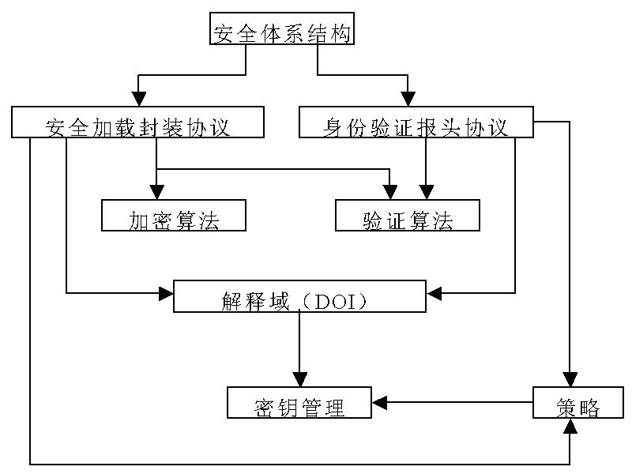
12.3 VPN使用的协议与实现
第12章 第3节
IPSec的安全体系
Notes:
安全加载封装协议(ESP)：覆盖了包加密(可选身份验证)与ESP使用相关的包格式和常规问题。
·身份验证报头协议(AH)：包含使用AH进行包身份验证相关的包格式和一般问题。
·加密算法：描述各种加密算法如何用于ESP中。
·验证算法：描述各种身份验证算法如何用于AH中和ESP身份验证选项。
·密钥管理：密钥管理的一组方案，其中lKE(Internet密钥交换协议)是默认的密钥自动交换协议。
·解释域：彼此相关各部分的标识符及运作参数。
·策略：决定两个实体之间能否通信，以及如何进行通信。策略的核心由SA、SAD和SPD三部分组成。SA(安全关联)表示了策略实施的具体细节，包括源／目的地址、应用协议、SPI(安全参数索引)、所用算法／密钥／长度；SAD为进入和外出包处理维持一个活动的SA列表；SPD决定了整个VPN的安全需求

Slide 44
三种主要VPN隧道协议比较
协议选择 | PPTP | L2TP | IPSec
网络模式 | C/S | C/S | 主机对主机的对等模式
使用方式 | 通过隧道进行远程操作 | 通过隧道进行远程操作 | Intranet、Extranet和通过隧道 进行远程操作
OSI层 | 数据链路层 | 数据链路层 | 网络层
上层协议支持 | IP、IPX等 | IP、IPX等 | IP
安全加密 | MPPE加密技术 | 无标准（通常与IPSec一起组建VPN，所采用的加密技术也是由IPSec协议提供的，参考IPSec的加密技术） | DES和3DES
用户认证 | 采用PPP协议中的 CHAP、MS-CHAP、MS-CHAPv2 等验证方法 | 无标准（通常与IPSec一起组建VPN，所采用的用户身份验证技术也是由IPSec协议提供的，参考IPSec的用户认证技术） | AH
包认证 | 需特殊解决 | 无标准 | ESP
包加密 | 无标准 | 无标准 | ISAKMP/Oakley,SKIP
密钥管理 | 无标准 | 无标准 | IKM
隧道服务 | 单个点对点隧道，不能同时访问公用网 | 单个点对点隧道，不能同时访问公用网 | 多点隧道，同时访问VPN和公用网

Slide 45
第12章 VPN技术
第12章 小结
VPN概述
VPN的分类
VPN使用的协议与实现

Slide 46
第12章 VPN技术
第12章 习题
课后习题
  VPN的组成
  比较PPTP与L2TP
  简述IPSec中AH协议的功能
  简述IPSec中ESP协议的功能

